Slide 1

排序選擇投票
2026 年實施資訊
網路研討會系列

Slide 2

議程
介紹和說明
什麼是排序選擇投票 (RCV)？
RCV 在華盛頓特區如何運作？
如何標記選票以及避免錯誤
計票流程
選舉日須知
可用的 RCV 資源
重要的初選和特別選舉日期
問與答

Slide 3
網路研討會說明
最後將有問答時間，但歡迎隨時使用會議控制面板上的「問與答」功能提交問題。
使用問與答功能提問：
在問與答方框中輸入您的問題。按一下「傳送」。
注意：如果您不希望在問與答的提問中附上您的姓名，請勾選「匿名傳送」。
音訊設定
離開會議
聊天
舉手
問與答

Slide 4
網路研討會說明
在問與答期間內提問：
舉手並等待被點名。
將要求您取消靜音，然後提出問題。
我們可能沒有時間回答所有問題。如果您想要後續追蹤，請傳送電子郵件至 DCBOE：rcv@dcboe.org。
重要提醒：
哥倫比亞特區選舉委員會是獨立、無黨派的機構，無法提供任何黨派性質的意見或回答。
請禮貌交流。
請在被點名後才發表意見。我們將盡可能回答問題。

Slide 5

哥倫比亞特區排序選擇投票 (RCV)
RCV 正式實施！
在 2024 年 11 月的普選中，選民以壓倒性多數投票通過了第 83 號倡議案 (I83)，該選民倡議確立了 DC 採用 RCV 為投票方式
DC 議會在 2026 財政年度預算中為 RCV 提供了資金。
自 2026 年 6 月 16 日的初選和特別選舉開始，DC 選舉委員會 (DCBOE) 將在我們管理的所有選舉中實施 RCV

Slide 6
哥倫比亞特區排序選擇投票 (RCV)
初選、普選與特別選舉
美國總統和副總統；
哥倫比亞特區市長；
司法部長；
哥倫比亞特區議會主席；
美國眾議院代表；
哥倫比亞特區議會議員；
州教育委員會成員；
美國參議員；
美國眾議員；以及
諮詢鄰里委員。

Slide 7
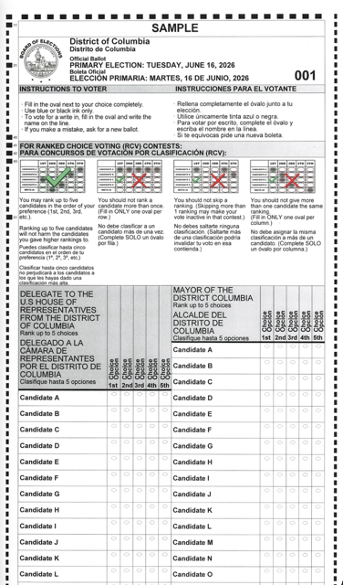
什麼是 RCV 且如何運作？
請注意，RCV 有多種模式。DC 所實施的 RCV 模式是由 I83 條文決定，而非由 DCBOE 決定。
DCBOE 負責制定符合此法案的規範。
RCV 適用於至少包含三位合格候選人的選舉。
在 RCV 選舉中，選民可以按照偏好順序來排名候選人，而不是只選擇一位。
計票以分輪進行，直到有候選人獲得多數票（至少 50%）為止。

Slide 8
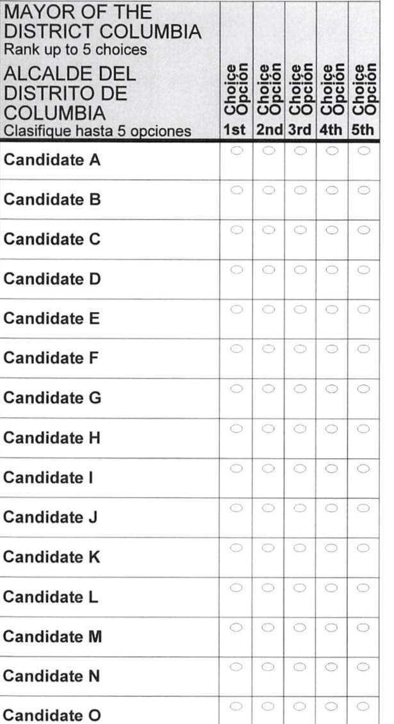

如何標記選票
每欄只填一個橢圓形
可排名最多五位候選人
排名其他候選人不會影響您列為第一的候選人
對候選人進行排名並非必要。選民也可以只選擇一位候選人。

Slide 9
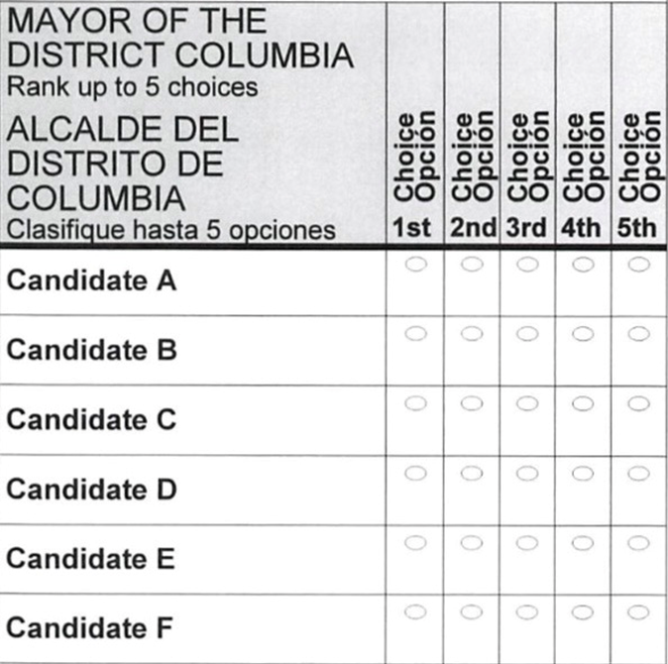
要避免的錯誤 – 排名錯誤

Slide 10
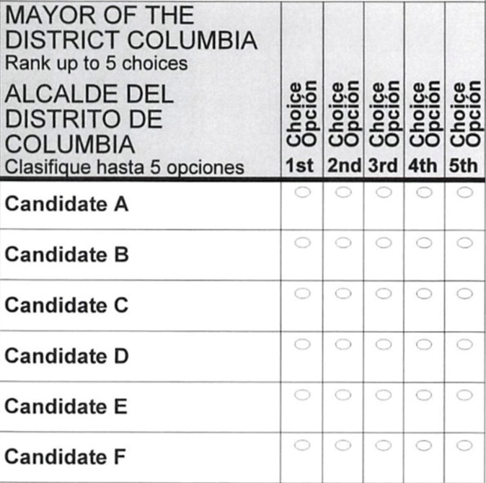
要避免的錯誤 - 跳過

Slide 11
請注意
如果選舉中沒有候選人得票超過 50%，我們將開始 RCV 計票流程。
在每一輪計票期間，會從選票中移除得票最少的候選人。
即使您在選舉中排名最多五 (5) 位候選人，但每次只有一票有效。
在您選出第一位候選人後，只要該候選人保持有效，您的選票就會計入您排名最高的候選人。

Slide 12
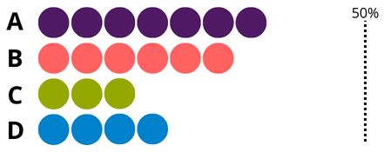
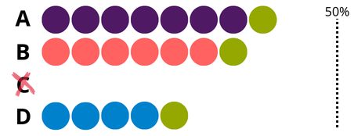

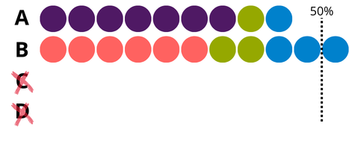
第 1 輪
計票流程
計算選擇的第一位候選人。
第 2 輪
淘汰得票最少的候選人。這些選票會轉移至該選民的次要選擇。
B
第 3 輪
此流程會持續直到有候選人獲得多數票為止。
獲勝

Slide 13
預期會有什麼情況？
投票
結果
標記選票可能需要較長時間
投票中心將提供 RCV 指南
郵寄選票包裹將包含 RCV 指南
結果報告將與之前選舉的報告不同
獲取其他司法管轄區的最佳做法
透明度是關鍵
在 DCBOE 網站上仍會提供結果
結果報告時間表將與之前選舉不同
時間表待定
初步結果仍將在選舉之夜公佈

Slide 14

教育與宣傳
即將推出
可用資源
DCBOE 網站上的 RCV 頁面
選舉計票模擬工具
講解影片
常見問題
DCBOE 資源實驗室
宣傳卡片
現場和虛擬演講活動
選民指南
郵寄材料

Slide 15
重要的 2026 年 6 月 16 日初選和特別選舉日期
2026 年 5 月 11 日星期一
DCBOE 將開始郵寄選票給所有符合資格的註冊 DC 選民。
2026 年 5 月 22 日星期五 – 2026 年 6 月 16 日星期二晚上 8 點
開放 55 個郵寄選票投遞箱
2026 年 5 月 26 日星期二
已註冊之選民變更政黨傾向狀態以及收取透過郵寄或線上提交之選民註冊申請的截止日期
2026 年 6 月 8 日星期一 – 2026 年 6 月 14 日星期日
提前投票的投票中心將於上午 8:30 至晚上 7:00 開放。
2026 年 6 月 16 日星期二 – 選舉日
投票中心將於上午 7:00 至晚上 8:00 開放。
只要您在晚上 8:00 之前排隊都可投票。
所有透過美國郵政服務寄送的選票，必須在 2026 年 6 月 16 日星期二之前蓋上郵戳，並在 2026 年 6 月 26 日星期五之前送達才能列入計算。

Slide 16
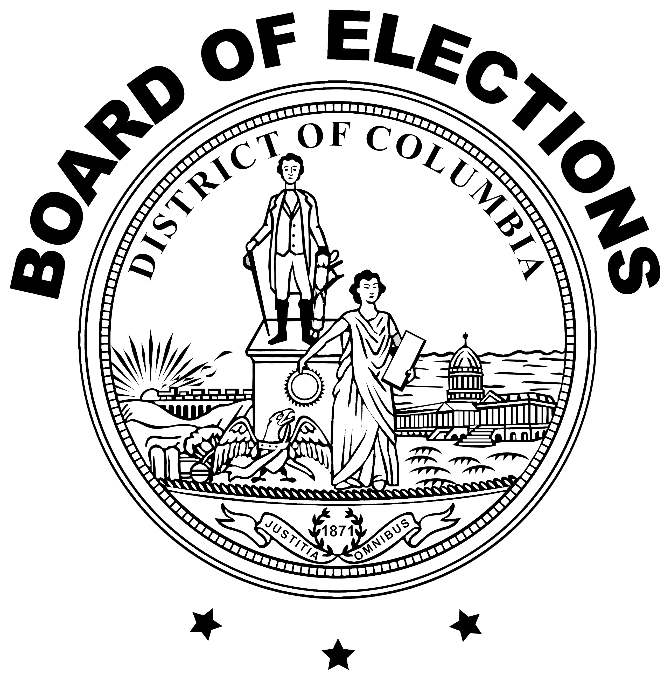
www.dcboe.org
如需有關演講活動的更多資訊，請聯絡：
Outreach@dcboe.org

